Slide 1
진수변환 프로그램
발표자 : 김 상 훈
Copyrightⓒ. Saebyeol Yu. All Rights Reserved.

Slide 2
Contents
프로그램 개요
개발 계획서
동작 화면
프로그램 코드
Copyrightⓒ. Saebyeol Yu. All Rights Reserved.

Slide 3
1
001 진수 변환 프로그램
프로그램 개요
＊ 작업 환경 : Python 3.9.7, Jupyter Notebook 6.4.5
＊ 10진수를 입력 받으면 2진수, 8진수, 16진수 변환하기
- 수를 입력받고 3가지의 메뉴(2진수,8진수,16진수) 중
하나를 선택해서 변환된 값 출력하기
<부가기능>
1) <1번 메뉴>에서 2진수 변환 결과값 출력 후 그 결과값으로
8진수나 16진수로 변환할지 메인 메뉴로 돌아갈지 서브 메뉴 출력
("결과값 변환 1.8진수 2.16진수 3.상위 메뉴")
(2진수->8진수, 2진수->16진수)
* <2번메뉴> 추가기능
(8진수->2진수, 8진수->16진수)
* <3번메뉴> 추가기능
(16진수->2진수, 16진수->8진수)
Copyrightⓒ. Saebyeol Yu. All Rights Reserved.

Slide 4
2
001 진수 변환 프로그램
개발 계획서
1. 함수 정리
num_Hexa(num) : 나머지값으로 10진수 10~15 내의 값이 왔을때 16진수값으로 변환하는 함수
Hexa_num(str1): 16진수 값을 10진수 값으로 변환하는 함수
Print_menu(): 메인 메뉴를 출력하고 메뉴 번호를 반환함
Print_Smenu1(): 메인1번 부가 기능 메뉴를 출력하고 메뉴번호를 반환
Print_Smenu2(): 메인 2,3번의 부가기능 메뉴를 출력하고 메뉴번호를 반환
Result_print(num,rlist): 메인기능(10진수->2,8,16진수변환) 결과값 출력하는 함수
====메인기능함수 3개====
Binary_calc(num,rlist): 2진수 변환 함수
Octal_calc(num,rlist): 8진수 변환 함수
Hexa_calc(num,rlist): 16진수 변환 함수
Copyrightⓒ. Saebyeol Yu. All Rights Reserved.

Slide 5
2
001 진수 변환 프로그램
개발 계획서
====메뉴 1번(2진수변환) 부가기능함수======
Change_num(num1,num2,rlist): 2진수->8진수 / 2진수->16진수 변환함수 기능을 가짐
====메뉴 2번(8진수변환),3번(16진수변환)부가기능함수======
Octal_Binary(num,rlist): 8진수에서 2진수 변환 함수
Hexa_Binary(num,rlist): 16진수에서 2진수 변환 함수
Binary_Octal(num,rlist): 2진수->8진수 변환 함수
Binary_Hexa(num,rlist): 2진수->16진수 변환 함수
2. 변수정리
usernum : 사용자가 입력할 숫자 변수
result_list = [] : 진수 변환 연산시 나머지값들을 담을 리스트 변수
menunum : 메뉴 번호 변수
Smenunum : 부가 기능 메뉴 번호 변수
Copyrightⓒ. Saebyeol Yu. All Rights Reserved.

Slide 6
2
001 진수 변환 프로그램
개발 계획서
3. 구조
(1)사용자가 변환할 숫자를 입력
(2)메인 메뉴 출력(1.2진수 변환, 2.8진수 변환, 3.16진수 변환, 4. 프로그램 종료)
(3)메뉴 번호를 선택하면 각 기능을 수행하고 결과값 출력
<부가기능>
1) <1번 메뉴>에서 2진수 변환 결과값 출력 후 그 결과값으로
8진수나 16진수로 변환할지 메인 메뉴로 돌아갈지 서브 메뉴 출력
("결과값 변환 1.8진수 2.16진수 3.상위 메뉴")
(2진수->8진수, 2진수->16진수)
* <2번메뉴> 추가기능
(8진수->2진수, 8진수->16진수)
* <3번메뉴> 추가기능
(16진수->2진수, 16진수->8진수)
Copyrightⓒ. Saebyeol Yu. All Rights Reserved.

Slide 7
2
001 진수 변환 프로그램
개발 계획서
2) 진수 변환 시 결과값 출력 후 메인 메뉴 출력
(4) 프로그램 메인에 해당되는 내용들은 while 반복문으로 수행하고
메뉴, 계산하는 함수들을 호출해서 출력하는 방식
4. 검증 list
(1) 입력한 숫자가 변수에 잘 반영 되어 있는가?
(2) 요구사항대로 반복문 내에 메뉴 출력, 기능 수행 후 다시 메뉴출력,
즉, 반복문에 제대로 잘 작동하고 올바르게 프로그램 종료가 되는가?
(3) 각 메뉴에 해당하는 기능을 수행한 후 결과값이 올바르게 출력되는가?
(4) 메뉴 번호 이외의 숫자를 입력했을때 예외처리는 잘 되어 있는가?
(5) 부가기능에서 기존 결과값이 부가기능에 해당되는 각각의 진수값으로
올바르게 변환이 되는가?
(6) 부가기능 메뉴 번호 이외의 번호 입력했을때의 예외처리가 잘 되어있는가?
Copyrightⓒ. Saebyeol Yu. All Rights Reserved.

Slide 8
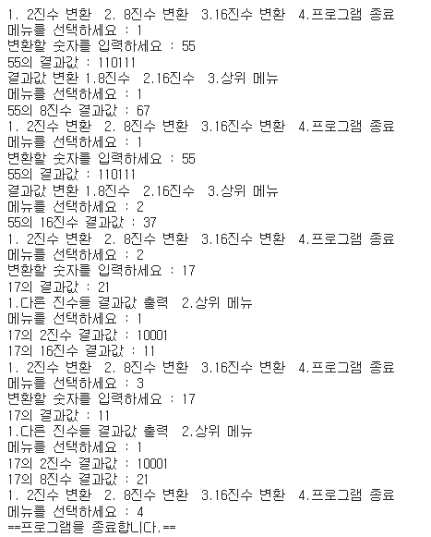
3
001 진수 변환 프로그램
동작 화면
Copyrightⓒ. Saebyeol Yu. All Rights Reserved.

Slide 9
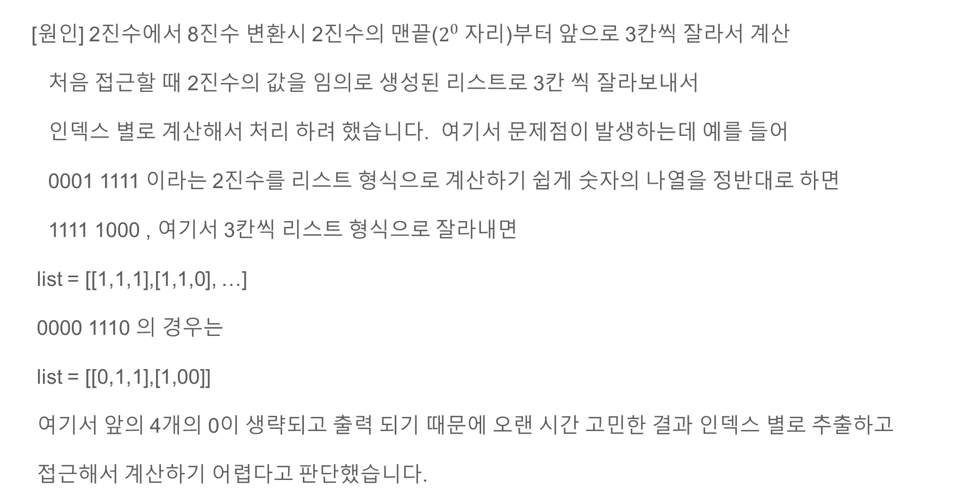
4
001 진수 변환 프로그램
개발 당시 어려웠던 점
[원인] 2진수에서 8진수 변환시 2진수의 맨끝($2^{0}$ 자리)부터 앞으로 3칸씩 잘라서 계산
처음 접근할 때 2진수의 값을 임의로 생성된 리스트로 3칸 씩 잘라보내서
인덱스 별로 계산해서 처리 하려 했습니다. 여기서 문제점이 발생하는데 예를 들어
0001 1111 이라는 2진수를 리스트 형식으로 계산하기 쉽게 숫자의 나열을 정반대로 하면
1111 1000 , 여기서 3칸씩 리스트 형식으로 잘라내면
list = [[1,1,1],[1,1,0], …]
0000 1110 의 경우는
list = [[0,1,1],[1,00]]
여기서 앞의 4개의 0이 생략되고 출력 되기 때문에 오랜 시간 고민한 결과 인덱스 별로 추출하고
접근해서 계산하기 어렵다고 판단했습니다.
Copyrightⓒ. Saebyeol Yu. All Rights Reserved.

Slide 10
4
001 진수 변환 프로그램
개발 당시 어려웠던 점
[결과] 2진수 결과값을 가지고 있는 리스트의 배열 순서를 정반대로 변경
for문으로 리스트 요소에 접근해서 인덱스 자리별로 지수계산,
반복문 돌때 마다 총합 계산, 지수는 +1 증가
for문으로 3번씩 돌고 난후에는 총합값을 새로운 리스트에 append하고
총합, 지수 초기화
2진수 결과 값 리스트 마지막 인덱스 접근할때까지 반복하는 형식으로 하였습니다
16진수의 경우는 8진수방식과 거의 동일하지만 4칸씩 잘라내고
지수 합계 계산시 10~15사이의 값이 나오면 코드에 작성한 Hexa_num()함수
호출하는식으로 작성 하였습니다. (코드163줄(8진수) -PPT 15 page, 194줄(16진수)- PPT 16 page)
Copyrightⓒ. Saebyeol Yu. All Rights Reserved.

Slide 11
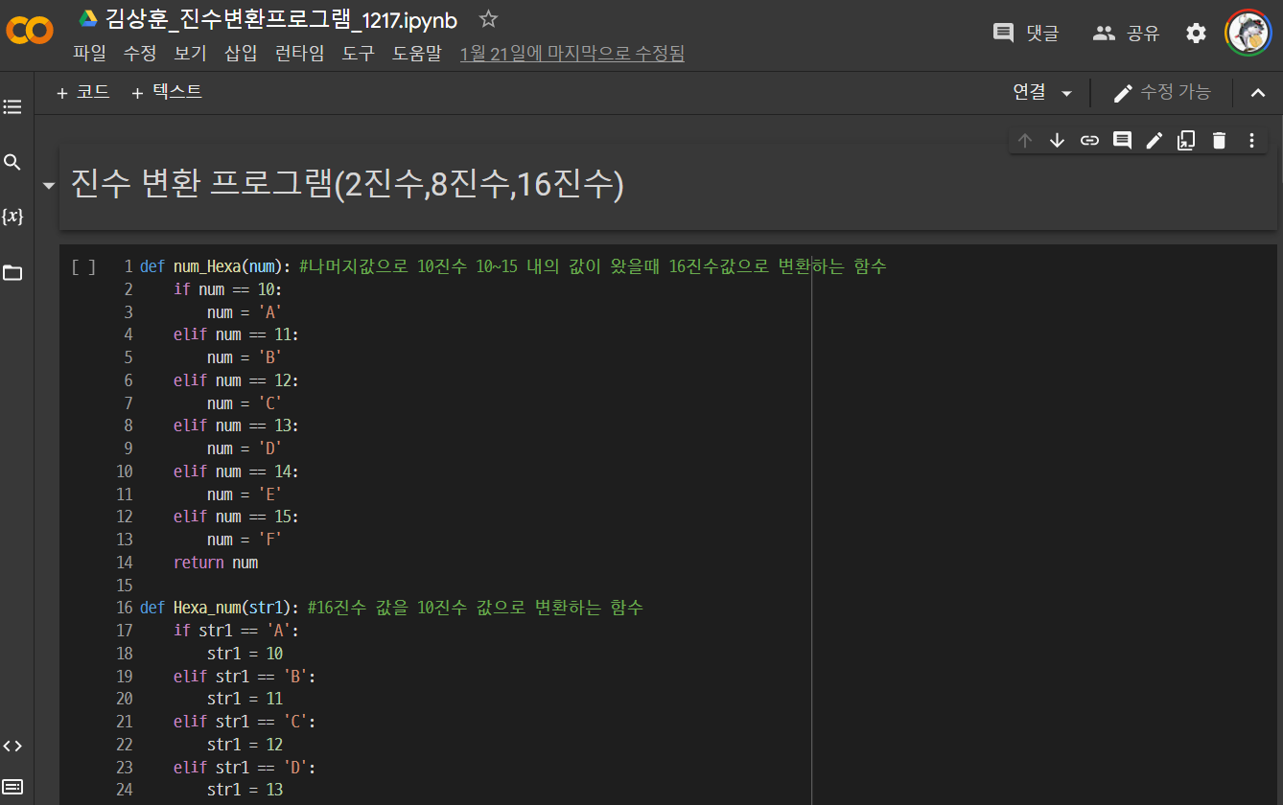
5
001 진수 변환 프로그램
프로그램 코드
코드 다운로드 링크 : 김상훈 211217 진수변환프로그램 프로젝트(google colab)
Copyrightⓒ. Saebyeol Yu. All Rights Reserved.

Slide 12
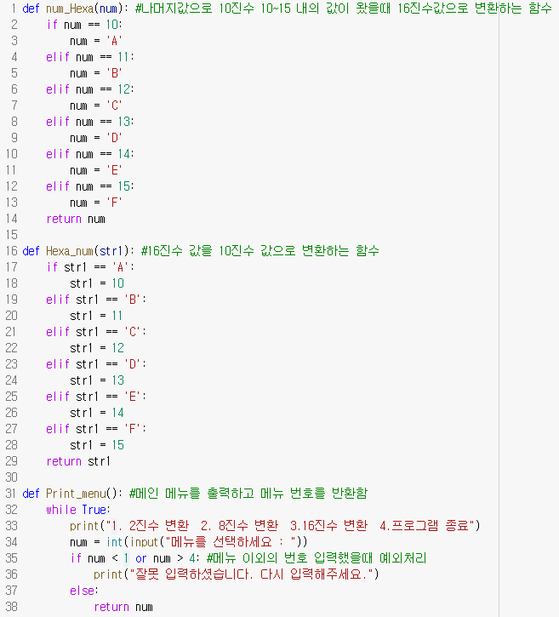
5
001 진수 변환 프로그램
프로그램 코드
Copyrightⓒ. Saebyeol Yu. All Rights Reserved.

Slide 13
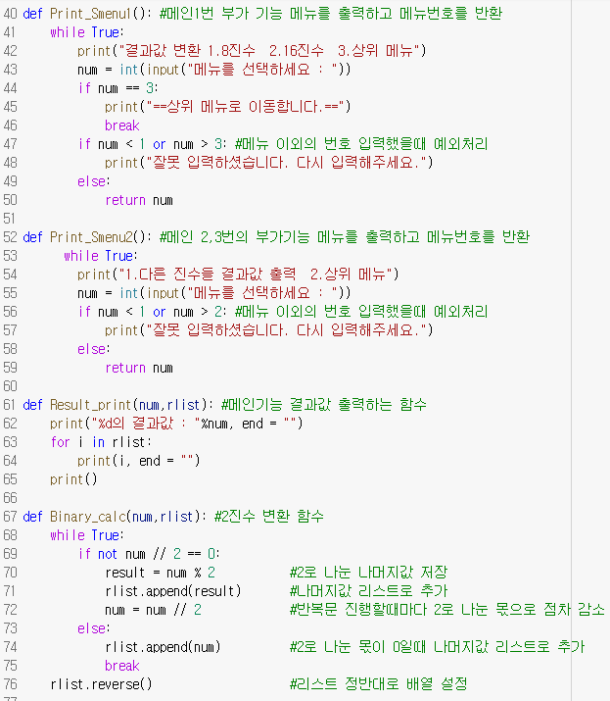
5
001 진수 변환 프로그램
프로그램 코드
Copyrightⓒ. Saebyeol Yu. All Rights Reserved.

Slide 14
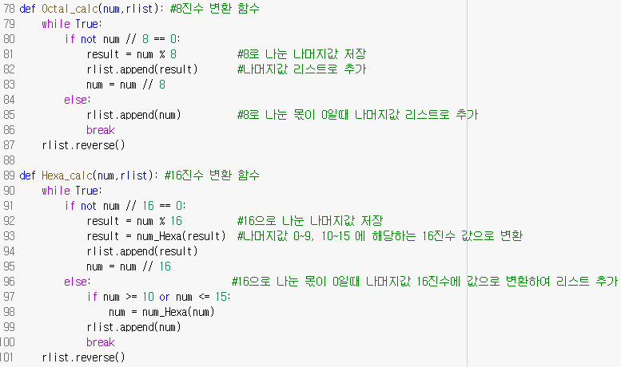
5
001 진수 변환 프로그램
프로그램 코드
Copyrightⓒ. Saebyeol Yu. All Rights Reserved.

Slide 15
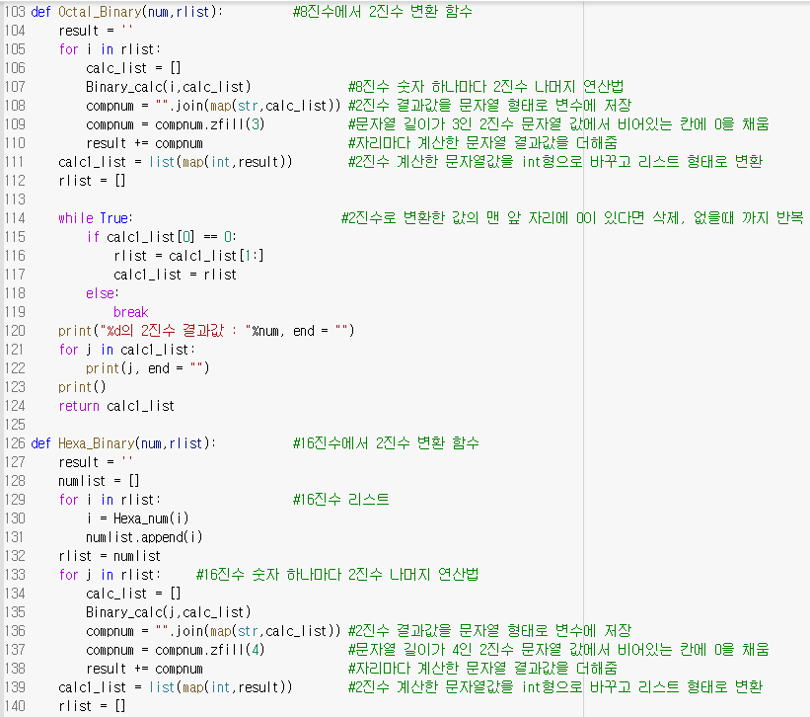
5
001 진수 변환 프로그램
프로그램 코드
Copyrightⓒ. Saebyeol Yu. All Rights Reserved.

Slide 16
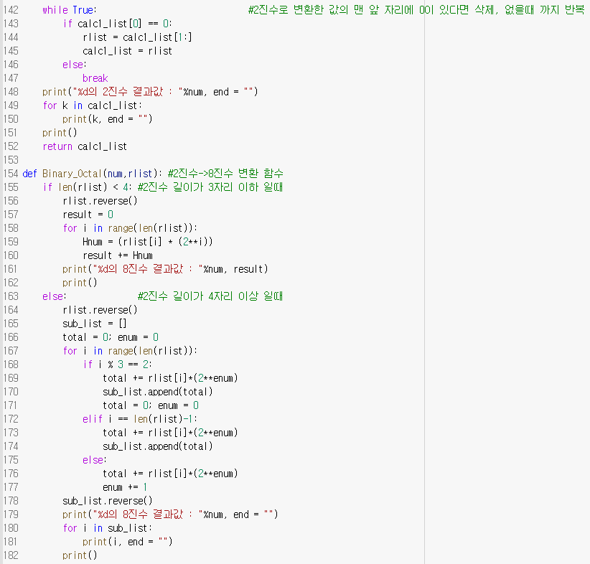
5
001 진수 변환 프로그램
프로그램 코드
Copyrightⓒ. Saebyeol Yu. All Rights Reserved.

Slide 17
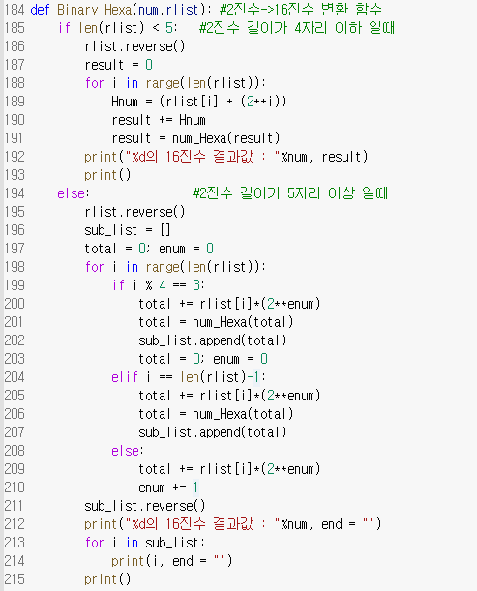
5
001 진수 변환 프로그램
프로그램 코드
Copyrightⓒ. Saebyeol Yu. All Rights Reserved.

Slide 18
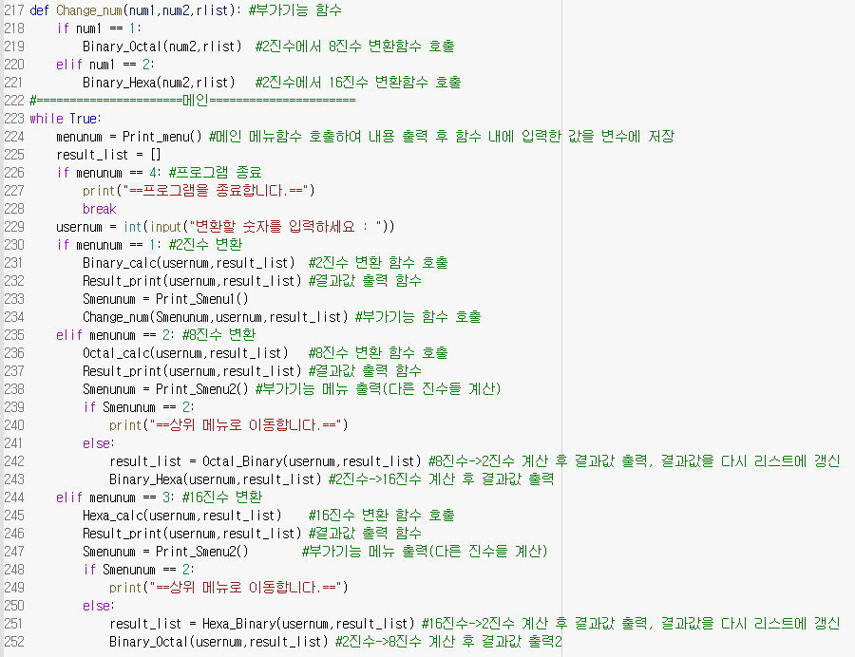
5
001 진수 변환 프로그램
프로그램 코드
Copyrightⓒ. Saebyeol Yu. All Rights Reserved.

